Slide 1


講座No.1
第1章 I am ～. You are ～.
1. I am ～. You are ～.

Slide 2
P.6 基本文法の整理
・I am ～. の文は「私は～です。」と自分のことを述べるときの表現。I は「私は」、am は「～です」という意味。I am は短く縮めて I’m の形でよく使われる。
・You are ～. の文は「あなたは～です。」と相手のことを述べるときの表現。you は「あなたは」、are は「～です」という意味。You are は短く縮めて You’re の形でよく使われる。
・am や are を be 動詞という。

Slide 3
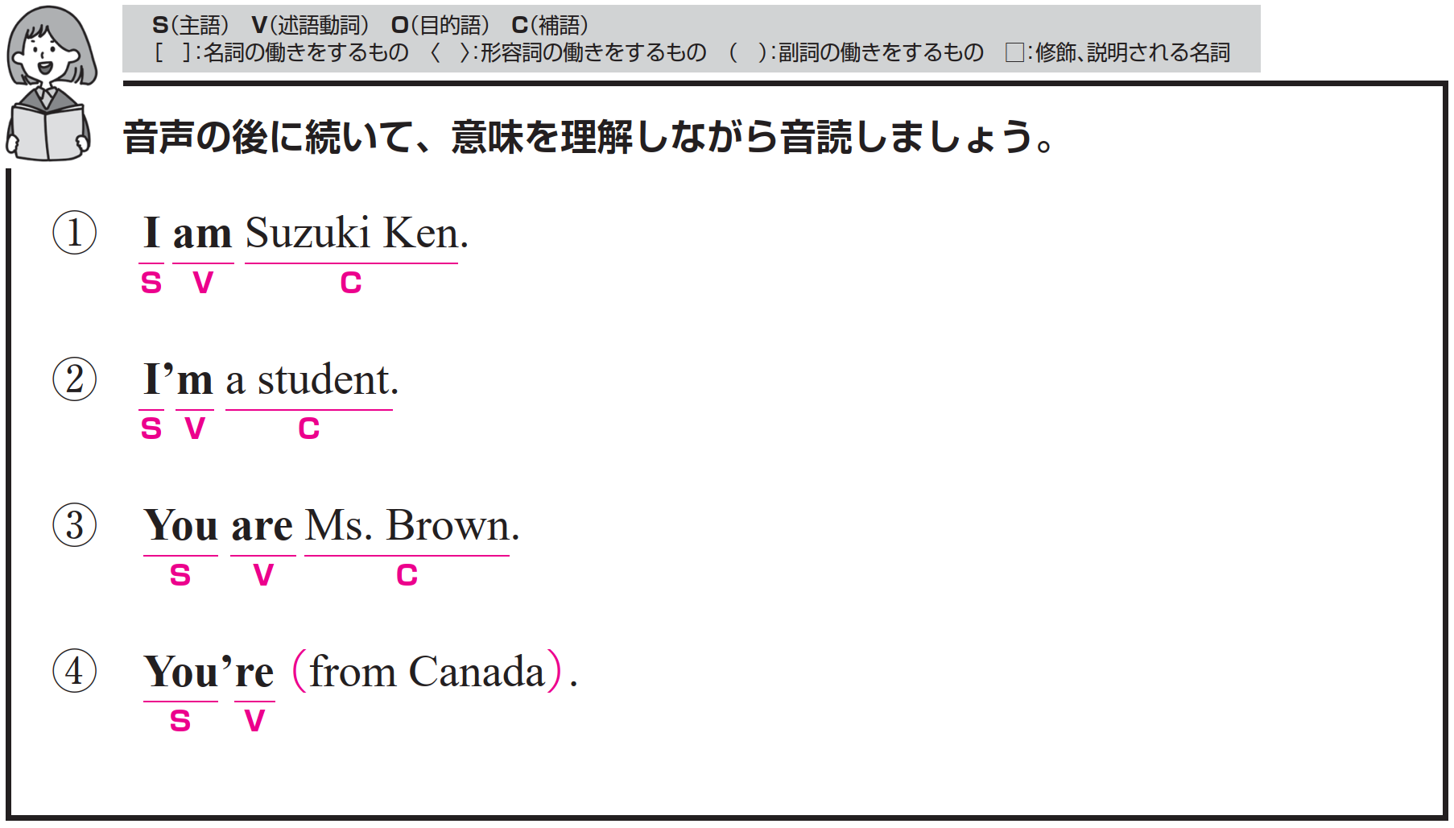
それぞれ、音声が４回ずつ流れます。音声のあとに、ポーズがありますので、すべて英語でリピートしてください。

Slide 4
構造を確認しましょう。

Slide 5
私はスズキケンです。
〇 I がS（主語）、am がV（動詞）、
Suzuki Ken がC（補語）です。
〇 I = Suzuki Ken の関係です。

Slide 6
Target Sentence
FLASH
CARD
PRACTICE！

Slide 7
私は ～です / スズキケン /
I am / Suzuki Ken. /

Slide 8
I [a-] / Suzuki Ken. /

Slide 9
私は ～です / スズキケン /

Slide 10
私は ～です / ユミ /
I am / Yumi. /

Slide 11
I [a-] / Yumi. /

Slide 12
私は ～です / ユミ /

Slide 13
私は ～です / ピアニスト /
I am / a pianist. /

Slide 14
I [a-] / a pianist. /

Slide 15
私は ～です / ピアニスト /

Slide 16
私は学生です。
〇 I がS（主語）、am がV（動詞）、
a student がC（補語）です。
〇 I = a student の関係です。

Slide 17
Target Sentence
FLASH
CARD
PRACTICE！

Slide 18
私は ～です / 学生 /
I’m / a student. /

Slide 19
[I--] / a student. /

Slide 20
私は ～です / 学生 /

Slide 21
私は ～です / 野球選手 /
I’m / a baseball player. /

Slide 22
[I--] / a baseball player. /

Slide 23
私は ～です / 野球選手 /

Slide 24
私は ～です /
バスケットボールのファン /
I’m /
a basketball fan. /

Slide 25
[I--] /
a basketball fan. /

Slide 26
私は ～です /
バスケットボールのファン /

Slide 27
あなたはブラウン先生です。
〇 You がS（主語）、are がV（動詞）、
Ms. Brown がC（補語）です。
〇 You = Ms. Brown の関係です。

Slide 28
Target Sentence
FLASH
CARD
PRACTICE！

Slide 29
あなたは ～です /
ブラウン先生 /
You are / Ms. Brown. /

Slide 30
You [a--] / Ms. Brown. /

Slide 31
あなたは ～です /
ブラウン先生 /

Slide 32
あなたは ～です /
サトウ先生 /
You are / Ms. Sato. /

Slide 33
[Y--] are / Ms. Sato. /

Slide 34
あなたは ～です /
サトウ先生 /

Slide 35
あなたは ～です /
中学生 /
You are / a junior high
school student. /

Slide 36
[Y--] [a--] / a junior high
school student. /

Slide 37
あなたは ～です /
中学生 /

Slide 38
あなたはカナダの出身です。
〇 You がS（主語）、are がV（動詞）です。
〇 from Canada は修飾語で副詞のはたらきです。
「カナダから」という意味をもち、
動詞 are の場所（出身地）を説明しています。
※構造を単純化するために、修飾語と見なしています。

Slide 39
Target Sentence
FLASH
CARD
PRACTICE！

Slide 40
あなたは ～です /
カナダの出身 /
You’re / from Canada. /

Slide 41
[Y-----] / from Canada. /

Slide 42
あなたは ～です /
カナダの出身 /

Slide 43
あなたは ～です /
東京の出身 /
You’re / from Tokyo. /

Slide 44
[Y-----] / [f---] Tokyo. /

Slide 45
あなたは ～です /
東京の出身 /

Slide 46
私は ～です / 日本の出身 /
I’m / from Japan. /

Slide 47
[I--] / [f---] Japan. /

Slide 48
私は ～です / 日本の出身 /

Slide 49
Vocabulary
FLASH
CARD
PRACTICE！

Slide 50
Ready？
スライドを見ながらリピートしましょう

Slide 51
私は[が]
［-］

Slide 52
I

Slide 53
私は[が]

Slide 54
…だ
（主語が I のとき用いる）
［a-］

Slide 55
am

Slide 56
…だ
（主語が I のとき用いる）

Slide 57
I amの
短縮形
［I-］

Slide 58
I’m

Slide 59
I amの
短縮形

Slide 60
１つの、１人の
［-］

Slide 61
a

Slide 62
１つの、１人の

Slide 63
学生、生徒
［s------］

Slide 64
student

Slide 65
学生、生徒

Slide 66
あなた(たち)は［が］
［y--］

Slide 67
you

Slide 68
あなた(たち)は［が］

Slide 69
…だ
（主語がyouのとき用いる）
［a--］

Slide 70
are

Slide 71
…だ
（主語がyouのとき用いる）

Slide 72
（女性を指して）
…さん、…先生
［M-］

Slide 73
Ms.

Slide 74
（女性を指して）
…さん、…先生

Slide 75
you are の
短縮形
［y----］

Slide 76
you’re

Slide 77
you areの
短縮形

Slide 78
…出身の
［f---］

Slide 79
from

Slide 80
…出身の

Slide 81
カナダ
［C-----］

Slide 82
Canada

Slide 83
カナダ

Slide 84
確認テスト
英語にしなさい

Slide 85
確認テスト①
私は[が]
［ I ］

Slide 86
確認テスト②
…だ
（主語が I のとき用いる）
［am］

Slide 87
確認テスト③
I amの
短縮形
［I’m］

Slide 88
確認テスト④
１つの、１人の
［a］

Slide 89
確認テスト⑤
学生、生徒
［student］

Slide 90
確認テスト⑥
あなた(たち)は［が］
［you］

Slide 91
確認テスト⑦
…だ
（主語がyouのとき用いる）
［are］

Slide 92
確認テスト⑧
（女性を指して）
…さん、…先生
［Ms.］

Slide 93
確認テスト⑨
you are の
短縮形
［you’re］

Slide 94
確認テスト⑩
…出身の
［from］

Slide 95
確認テスト⑪
カナダ
［Canada］

Slide 96

P.7 トレーニング
私は～です

Slide 97
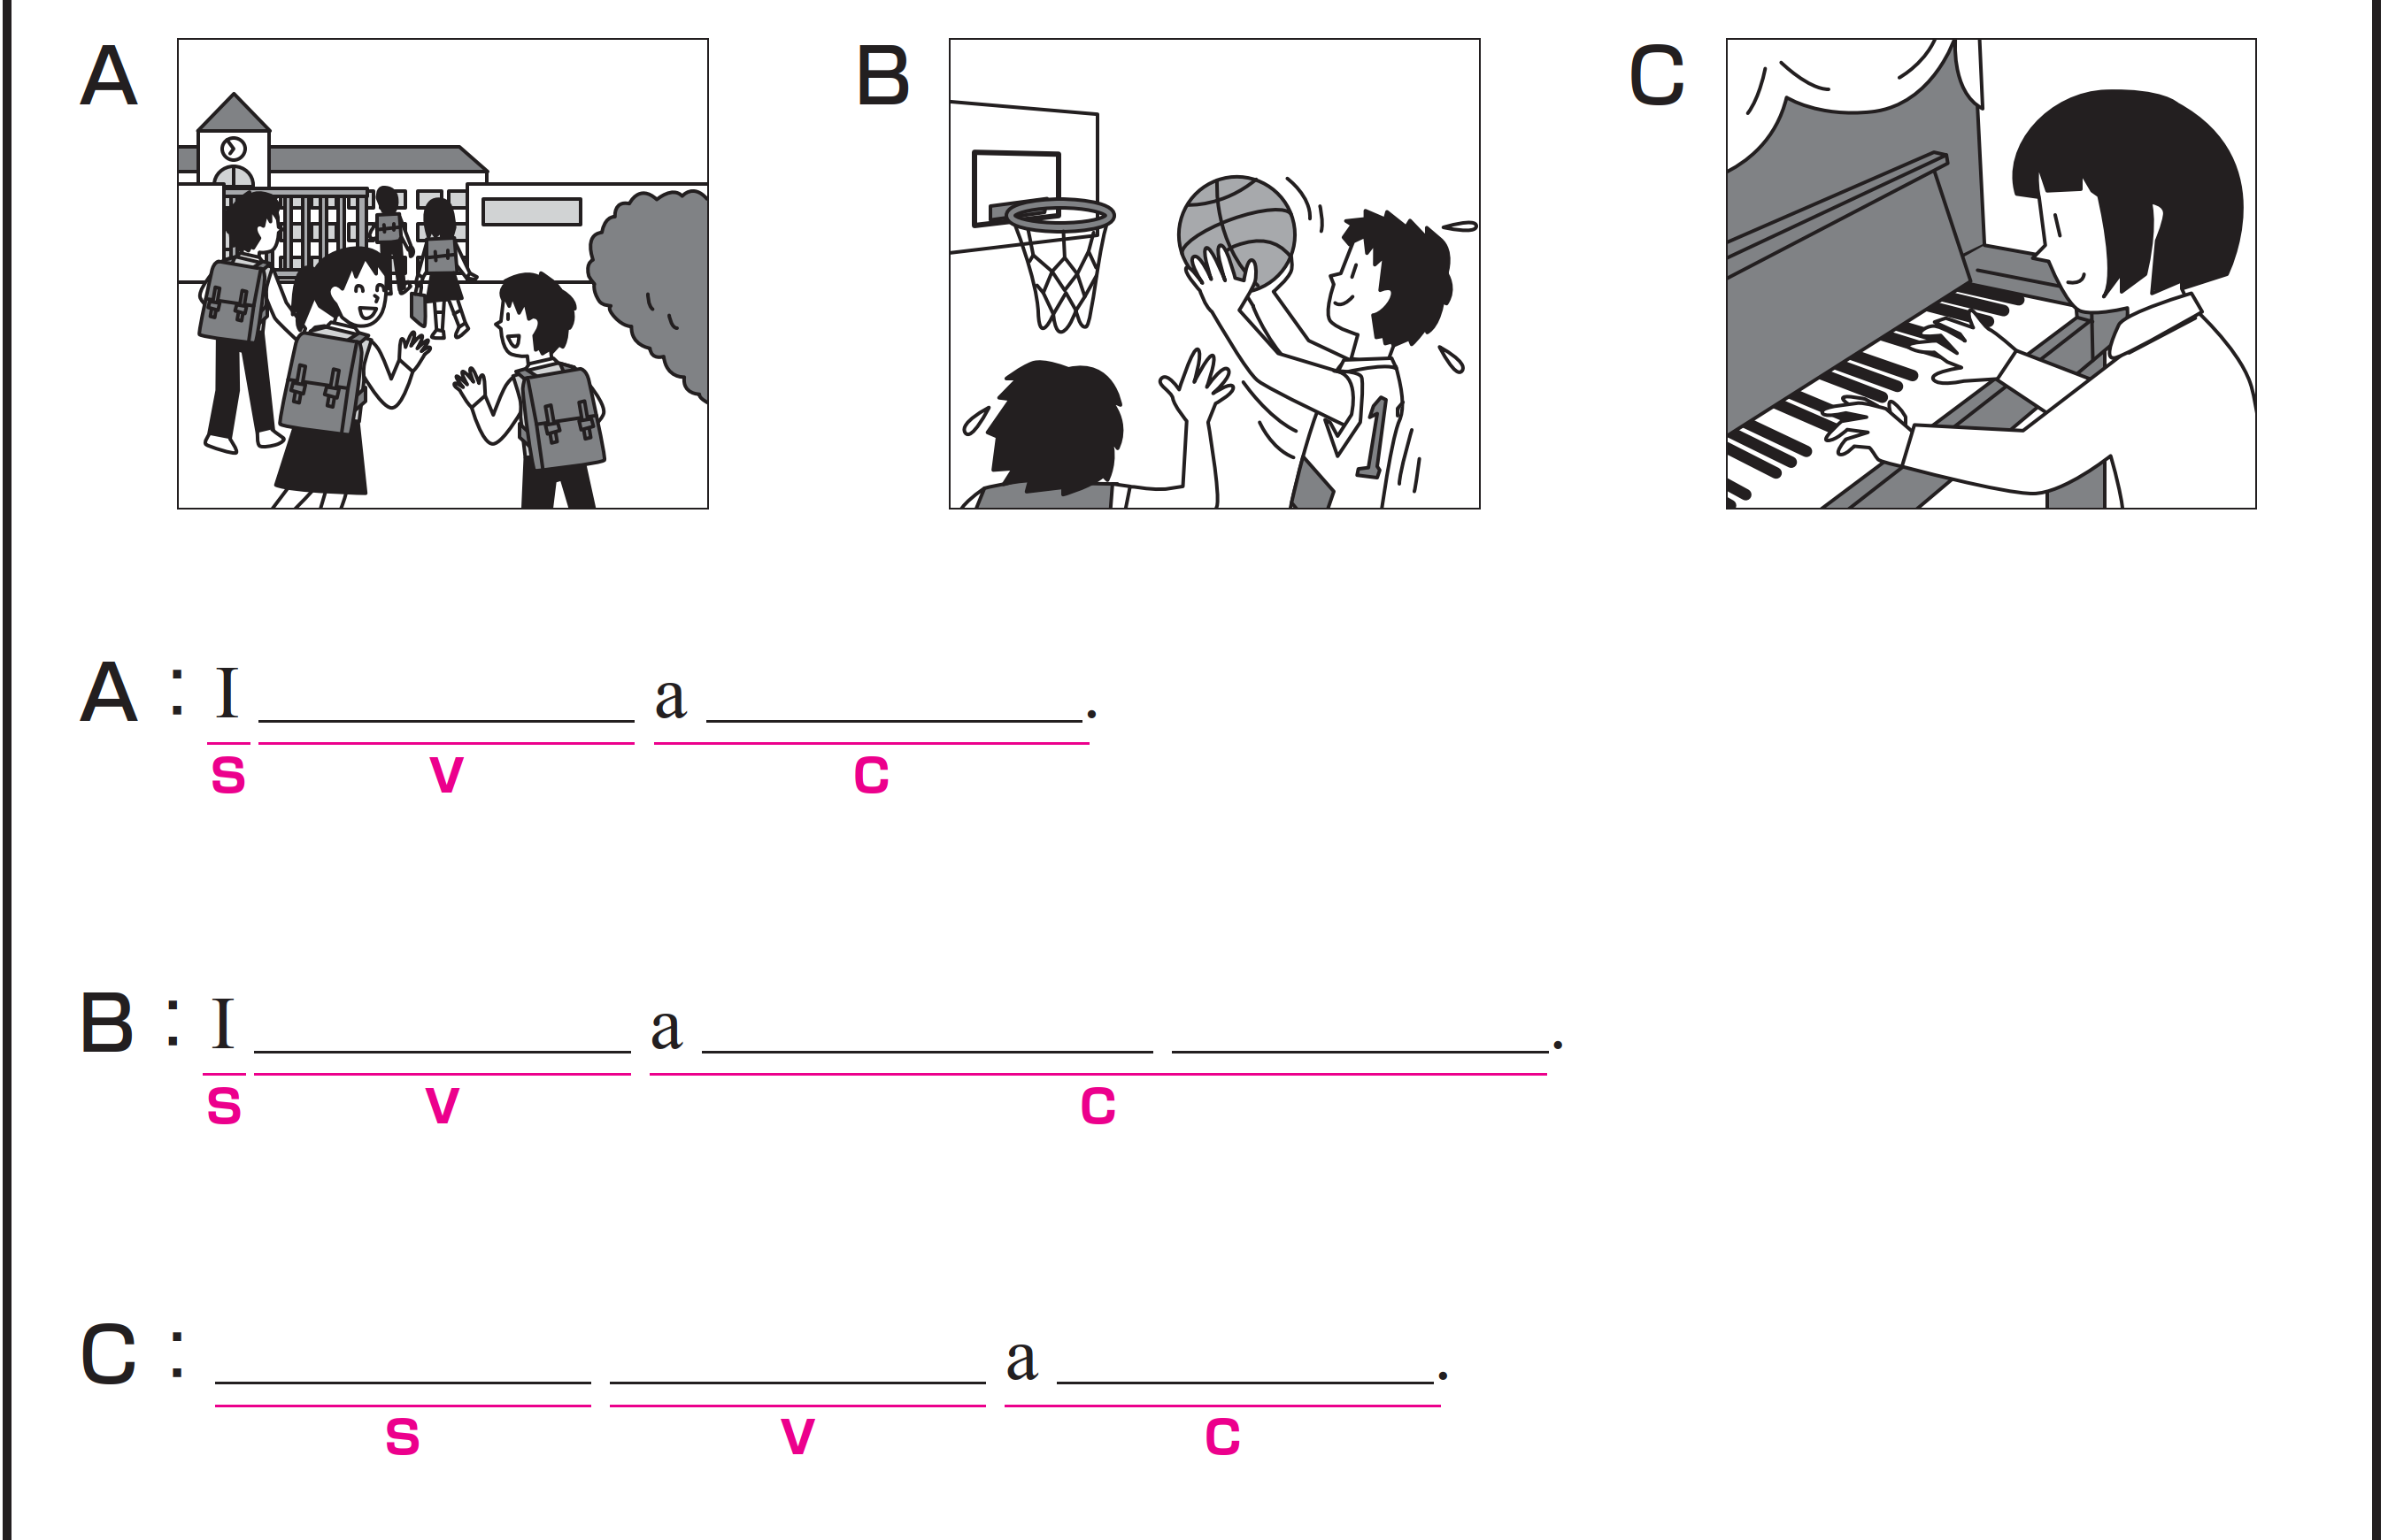
A から C のイラストに合う英文になるように、空欄にあてはまる
英語を書いてください。

Slide 98
次は、音声を聞いて、確認してください。
am student
am basketball player
I am pianist

Slide 99
完成した英文を、声に出して音読しておきましょう。
am student
am basketball player
I am pianist

Slide 100
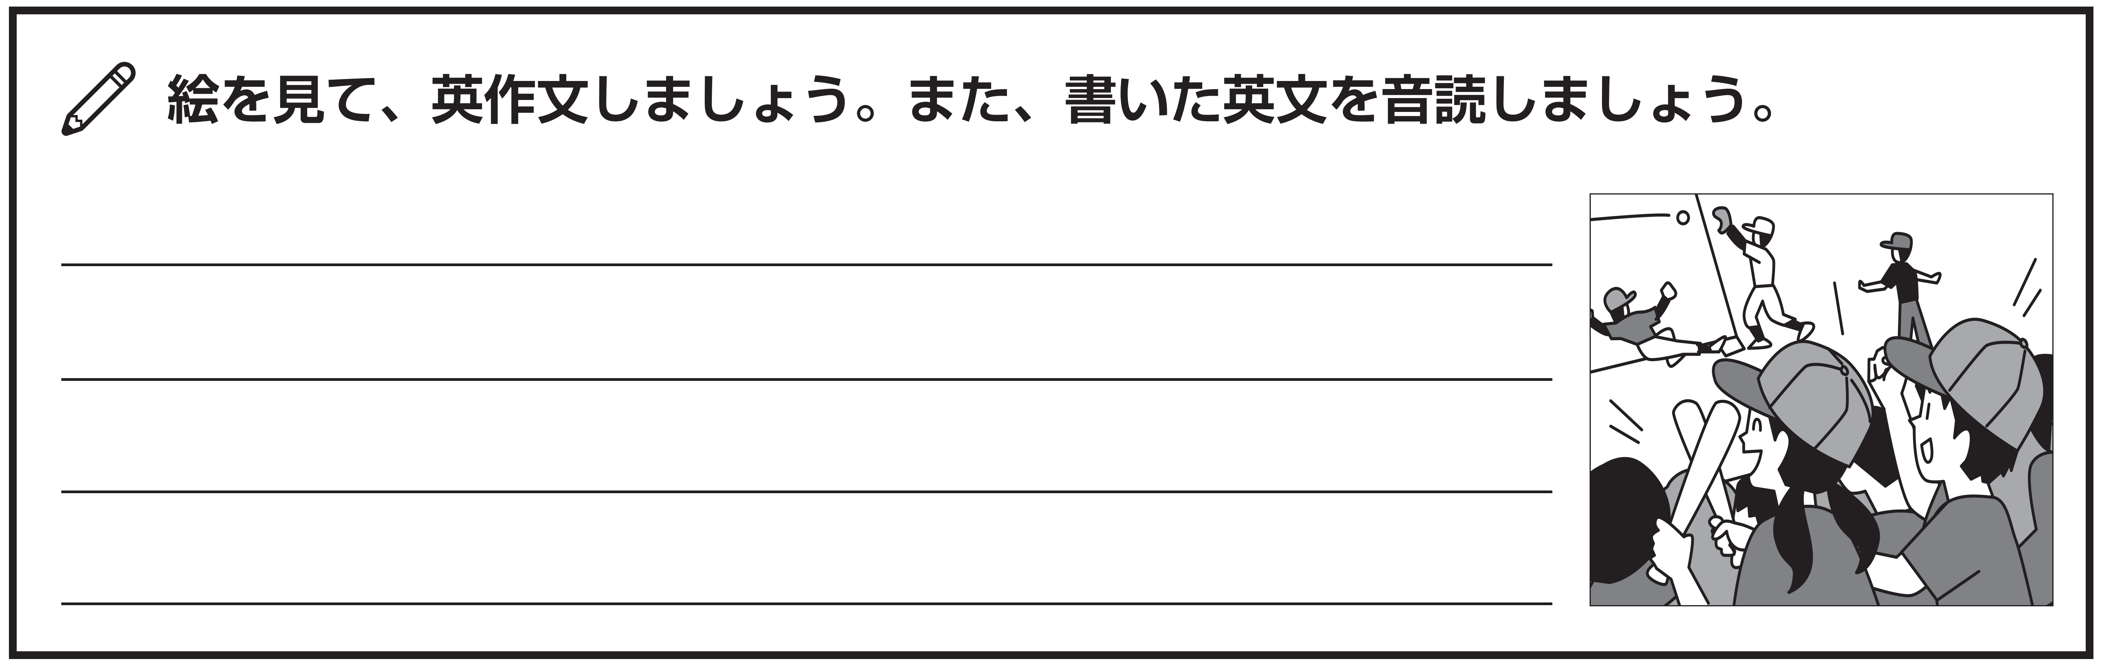
練習したターゲットセンテンスを使って、英作文しましょう。
I am a baseball fan.

Slide 101
That’s all
for today.

